Slide 1
Canary deployment
Metodología de Sistemas I - 2W2
Ledesma, Daniel
Osmerini, Mario
Rosas, Iván
Weihmuller, Jorge
109504
109594
109780
108933

Slide 2
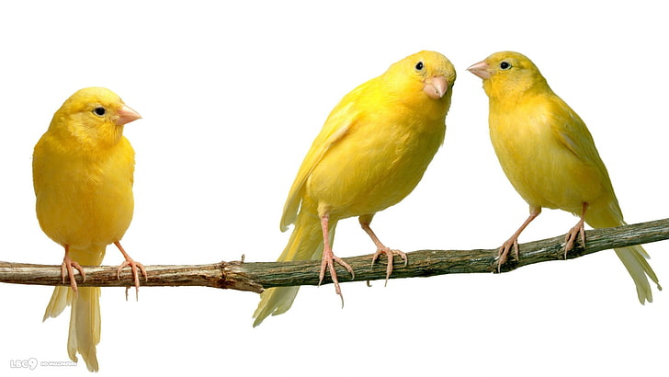

Slide 3

Canary Deployment

Slide 4



Reducción de errores

Slide 5
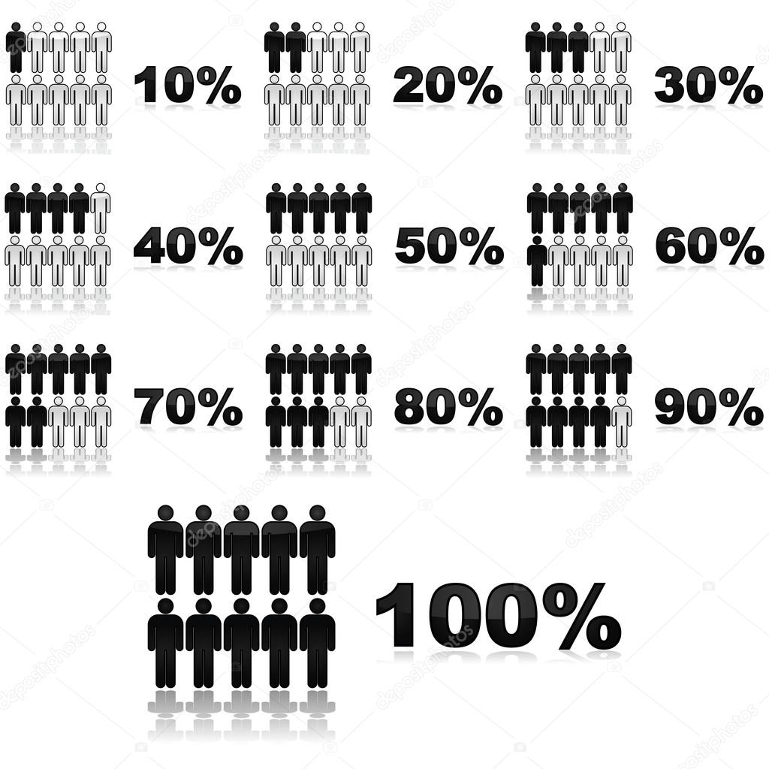
Avance de Errores

Slide 6

Implementar Versión 2
V 2
V 1

Slide 7

Observar

Slide 8
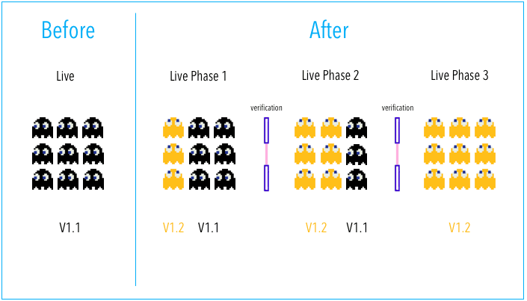

Retroceder
Continuar

Slide 9



Elección

Slide 10

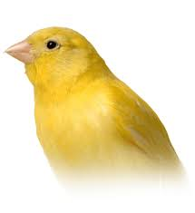

Origen

Slide 11

Despliegue Blue/Green

Slide 12
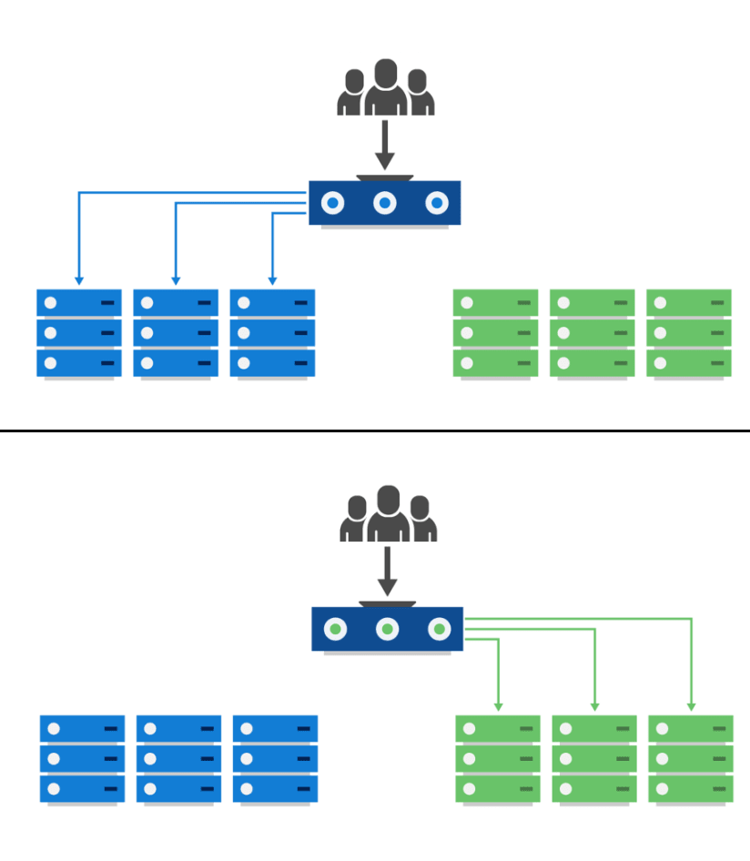
Infraestructura Blue/Green

Slide 13

Despliegue Canary

Slide 14
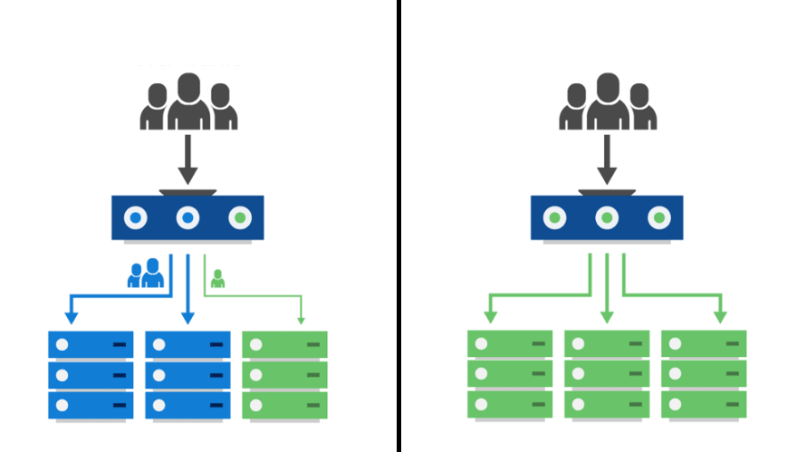
Infraestructura Canary

Slide 15


Slide 16


Slide 17


Slide 18


Slide 19


Slide 20


